Slide 1

Studená kuchyně – vajíčková pomazánka
VY_32_INOVACE_2C_02
Číslo projektu: CZ.1.07/1.5.00/34.1056
Sada 3
Práce v domácnosti
MŠ, ZŠ a PrŠ Trhové Sviny

Slide 2
Anotace: V tomto učebním materiálu se žáci připravují na výrobu jednoduchého pokrmu - vajíčkové pomazánky. Na první straně najdou recept včetně toho, co budou k přípravě pokrmu potřebovat. Strana druhá a třetí je interaktivní. Žáci vybírají, co budou potřebovat a co nikoliv. Po kliknutí správné obrázky zůstávají na ploše a pulsují, nesprávné po kliknutí mizí. Interaktivní je i čtvrtá strana. Zde již vybírají slova. Pracují podobným způsobem jako na předchozím slidu. Na straně páté již sestavují nákupní seznam. Slova řadí do obdélníku klinutím. V šestém slidu škrtají věty, které do výroby pomazánky nepatří. Zde pracují pomocí rukopisných poznámek. Zároveň si znovu opakují, jak bude pracovní postup probíhat. Na poslední interaktivní straně vybírají věty. Po vyřazení nesprávných vět kliknutím zůstává na ploše znovu pracovní postup, správné věty se zabarvují a zůstávají na ploše.
Délka trvání práce s tímto materiálem: Zhruba 30 minut.
Autor: Daniela Tájková
Datum vytvoření: Zima 2013
Speciální vzdělávací potřeby: PAS, MP, kombinované postižení (MP v kombinaci se zdravotním znevýhodněním, MP v kombinaci s PAS), vícečetné postižení
Vzdělávací obor: Práce v domácnosti
Druh učebního materiálu: Interaktivní DUM
Inovace: Rukopisné poznámky v rámci nového softwaru Microsoft
Cílová skupina: Žák (PAS, MP, kombinované postižení - MP v kombinaci se zdravotním znevýhodněním, MP v kombinaci s PAS, vícečetné postižení)
Stupeň a typ vzdělávání: Praktická škola jednoletá

Slide 3
Vajíčková pomazánka
Připravíme si: Kastrůlek na vaření vajec, misku,
mřížku na krájení vajec, měchačku.
Na pomazánku budeme potřebovat: 6 vajec, majonézu,
pepř, sůl, plnotučnou hořčici.
Postup: Vejce vložíme do studené vody a uvaříme na tvrdo. Vaříme asi deset minut. Necháme zchladnout a oloupeme.
Oloupaná vejce opláchneme studenou vodu.
Nakrájíme je pomocí mřížky. Potom přidáme sůl podle chuti, mletý černý pepř, majonézu a plnotučnou hořčici.
Vše smícháme a necháme odležet alespoň hodinu v lednici. Podáváme s čerstvým pečivem.

Slide 4

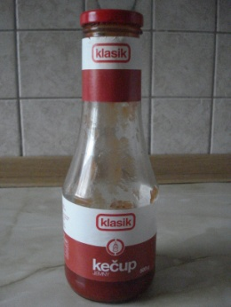
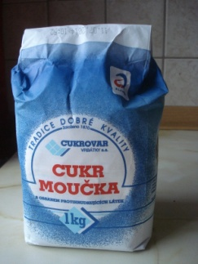
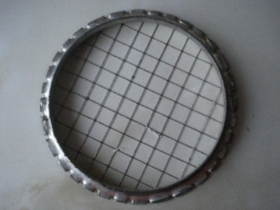
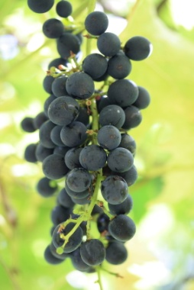
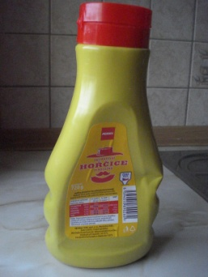
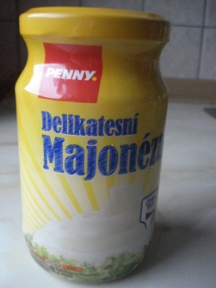
Co budeme potřebovat? Klikni.

Slide 5

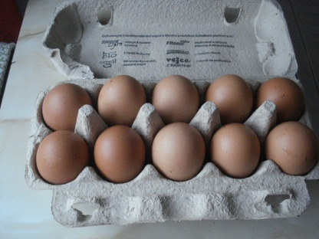
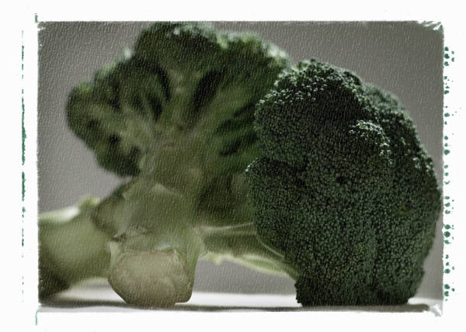

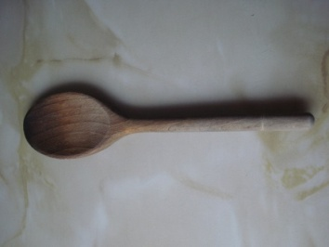
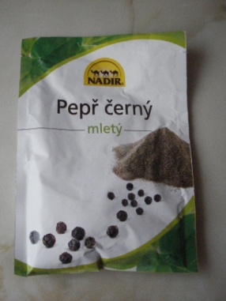
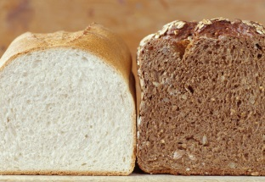
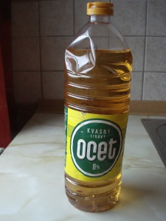

Slide 6
Vyber, co nakoupíme. Klikni na správné slovo.
víno
švestky
plnotučná hořčice
maso
meloun
papriky
sůl
brokolice
maliny
pepř
majolka
pečivo
chléb
vejce
česnek
pomeranč
jablka

Slide 7
Znovu sestav nákupní seznam. Správná slova umísti na seznam kliknutím.
mléko
hruška
sůl
plnotučná hořčice
vejce
pepř
majolka
rajčata
pečivo
tavený sýr
šunka
cukr
cibule
hranolky

Slide 8
Škrtej čarou, co není správně.

Slide 9
Vejce vložíme do studené vody a vaříme.
Vejce nakrájíme pomocí mřížky na vejce.
Vejce rozmixujeme.
Přidáme kečup a cukr.
Vejce necháme vychladnout.
Cibuli smažíme do růžova.
Přidáme majonézu, plnotučnou hořčici a sůl.
Do vroucí vody nasypeme připravené těstoviny.
Zamícháme měchačkou.
Podáváme s čerstvým pečivem.

Slide 10
Znovu si zopakujme pracovní postup. Kliknutím odstraň věty, které tam nepatří.

Slide 11
Připravíme si misku a mřížku na krájení vajec.
Dále si připravíme malý hrnec na vaření.
Papriky nakrájíme na malé kousky.
Vejce vložíme do studené vody a uvaříme..
Vejce oloupeme a nakrájíme pomocí mřížky.
Necháme vychladnout.
Celer nakrájíme na malé kousky.
Přidáme mletý pepř, majolku a sůl.
Mrkev nastrouháme.
Vše smícháme vařečkou.

Slide 12
Zdroje a citace: Microsoft Office - Klipart
Vlastní fotografie autorky

